Slide 1


Slide 2



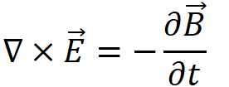
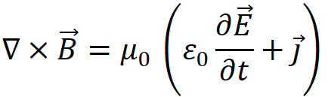

光压
用f表示力密度，ρ表示电荷密度，电磁场对电荷的作用力：
麦克斯韦方程组：

Slide 3


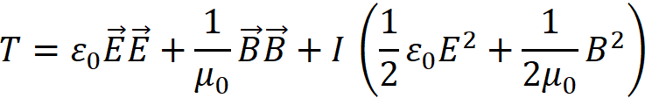
光压
推导可得：
其中T为电磁场的动量流密度张量， g为动量密度
I为单位张量，g为动量密度。
电磁场具有动量，当光波入射到物体表面，被物体吸收或反射，动量发生变化，也就是对物体施加了力的作用，这就是光压

Slide 4



光压
根据光的量子理论，光子动量：
光强为I₀的一束光照射到小面积ds上，功率
光子数为N，真空中光速为c，介质折射率n，表面反射率R，透射率T，则单位时间内光子动量变化

Slide 5

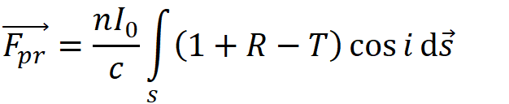
光压
小面元受力：
则整个表面受力：

Slide 6
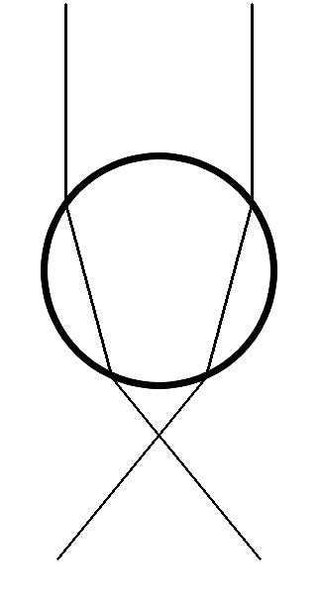
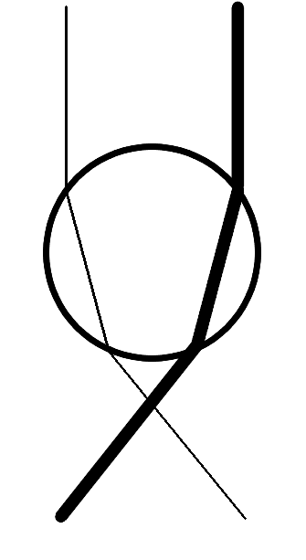
散射力与梯度力
左图为均匀光场，横向力完全抵消，但Z方向存在推力，称为散射力；右图为非均匀光场，从左到右增强，较强光线使小球获得较大的动量，因此横向力不完全抵消，合力将小球推往右下。由于光场分布不均匀产生的力称为梯度力。

Slide 7

光压
下面以一个例子来说明激光光压的大小
氦氖激光器功率10mW，用NA为0.85的显微物镜将其聚焦到衍射极限光斑大小，聚苯乙烯小球直径1μm
聚焦光斑衍射极限值
δy = 0.61$\frac{λ}{NA}=$0.454μm
面积
πδy²= 6.48×${10}^{-12}m$²

Slide 8

光压
若功率无损失，则辐射通量
E = $\frac{0.01W}{6.48×{10}^{-12}m²}=$ 1.5×${10}^{10}W/m²$
产生的光压为
P = $\frac{E}{V}=$ $\frac{1.5×{10}^{10}J}{3×{10}^{8}m³}=$ 50Pa
产生的推力
F ≈ PS = $\frac{1}{4}P$πr² = 9.817×${10}^{-12}N$

Slide 9
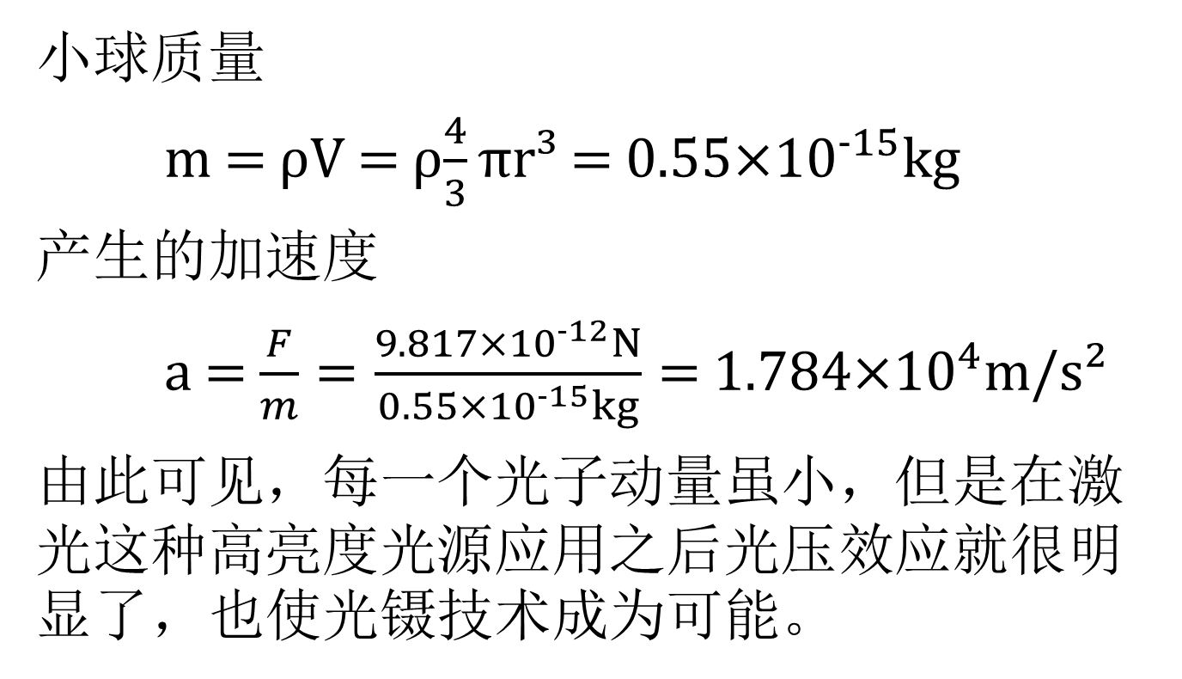
光压
小球质量
m = ρV = ρ$\frac{4}{3}πr$³ = 0.55×${10}^{-15}kg$
产生的加速度
a = $\frac{F}{m}=\frac{9.817×{10}^{-12}N}{0.55×{10}^{-15}kg}=$ 1.784×${10}^{4}m$/s²
由此可见，每一个光子动量虽小，但是在激光这种高亮度光源应用之后光压效应就很明显了，也使光镊技术成为可能。

Slide 10
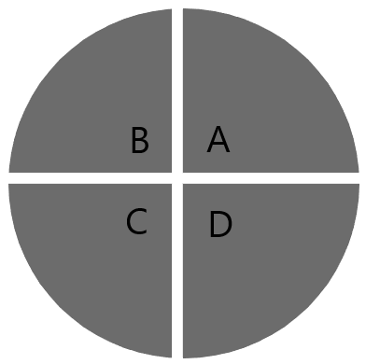
光电位置探测器
典型的光电位置探测器QD（quadrant detector）核心部件为光电四分管，靶面由如下图所示的四个完全相同的面元组成
Notes:
四个面元同时接受光信号，通过光电转换和信号采样放大，最终转化为四路电压信号输出。当光斑落于中心时，四路输出电压相同，当光斑位置发生偏移时，相应电压信号会发生变化。通过对输出信号进行处理，可获得被捕获物体的位置信息

Slide 11




光电位置探测器
典型处理方法：
四象限加减求解法
A、B、C和D分别为探测器四路输出电压信号，$U_{x}、U_{y}$分别为光斑的位置信号在x轴和y轴上的分量，反应光阱中微粒的水平运动情况，$U_{z}$包含了微粒的轴向运动信息。
Notes:
四个面元同时接受光信号，通过光电转换和信号采样放大，最终转化为四路电压信号输出。当光斑落于中心时，四路输出电压相同，当光斑位置发生偏移时，相应电压信号会发生变化。通过对输出信号进行处理，可获得被捕获物体的位置信息

